Slide 1


Dipartimento di Informatica Ingegneria gestione ed evoluzione del software
2.0
Prof. Andrea De Lucia
Dott. Emanuele Iannone
Dott. Manuel De Stefano
Antonio De Matteo 0522501035
Vincenzo Pecoraro 0522501015

Slide 2
SOMMARIO
1
3
2
Cos’è WhereDoIEat?
WhereDoIEat 2.0
4
WhereDoIEat 1.0
Change Request 1

Slide 3
INTRODUCTION
Con questo progetto abbiamo provveduto a lavorare sull’applicativo”WhereDoIEat” sviluppato nel corso di ingegneria del Software, analizzando ed esaminando possibili migliorie da effettuare.

Slide 4
01
Cos’è WhereDoIEat?
Breve panoramica sul sistema esistente

Slide 5
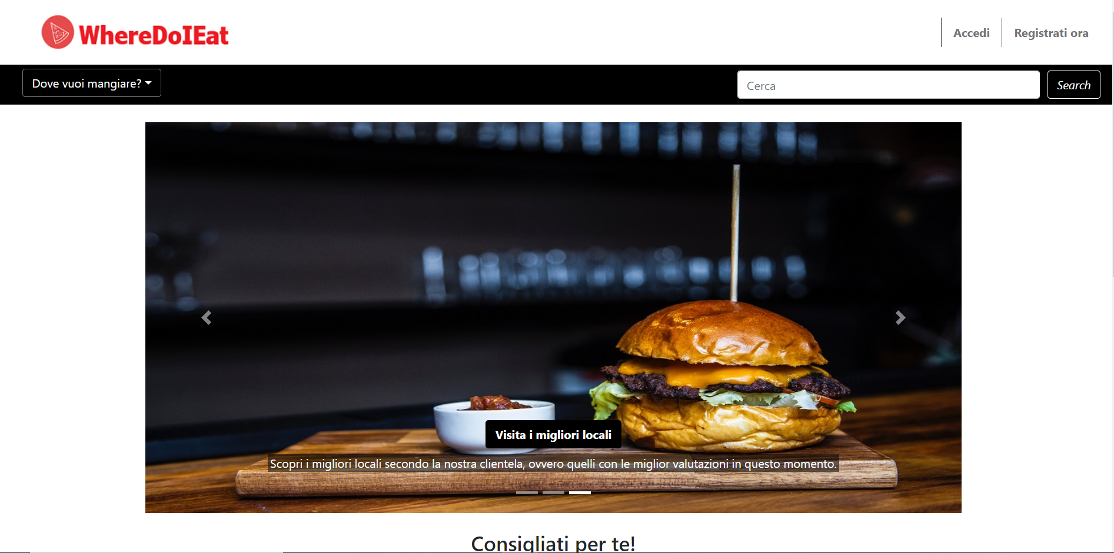
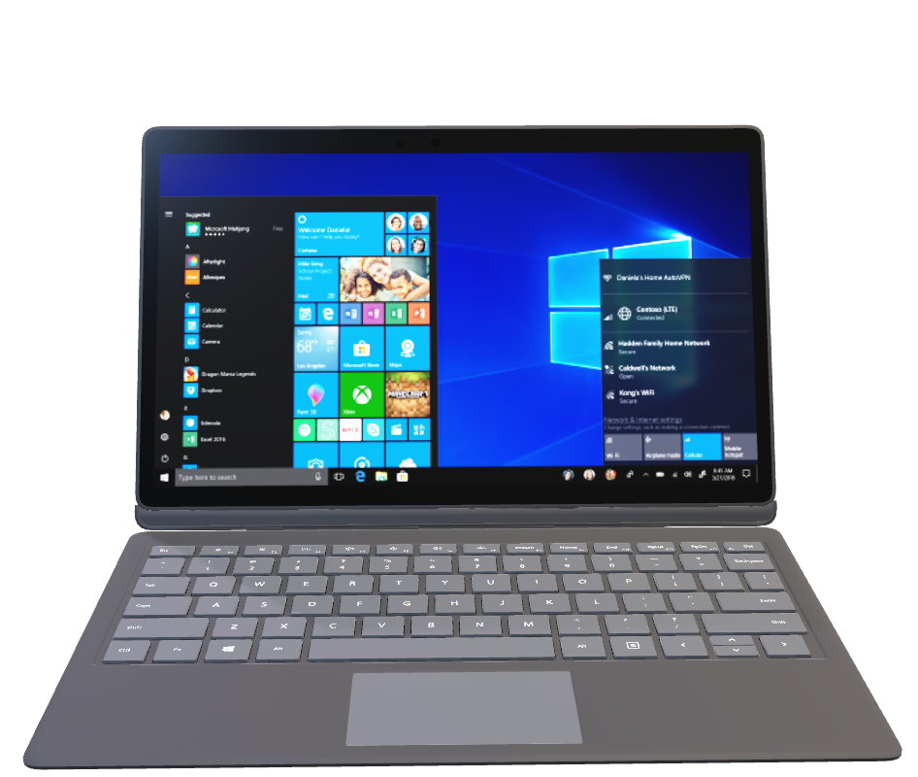
WhereDoIEat
WhereDoIEat è un applicativo che nasce con l’idea di velocizzare e migliorare il processo di scelta e prenotazione di una vasta gamma di categorie di ristoranti.

Slide 6
02
WhereDoIEat 1.0

Slide 7
Panoramica
Attori
Decomposizione
Il sistema prevede due tipi di utente:
Ristoratore
Cliente
La decomposizione è composta da tre layer
View
Control
Model
Dati persistenti
Design
Prossime Slide
Prossime Slide

Slide 8
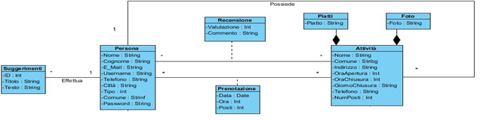
Dati persistenti
Il sistema attuale gestisce la memorizzazione di dati persistenti tramite l’utilizzo di un database relazionale per consentire un accesso veloce e sicuro ai dati e un ampio spazio di archiviazione. Grazie all’uso del DBMS i dati sono protetti quindi diversi utenti con differenti operazioni possono accedere a diverse sezioni del database..

Slide 9
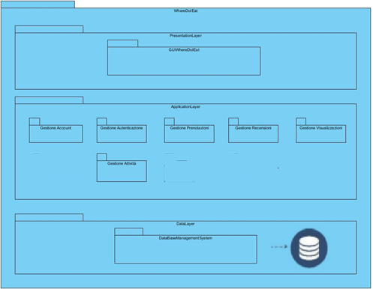
Design
Layer
PresentationLayer
GuiWhereDoIEat
ApplicationLayer
Gestione Account
Gestione Autenticazione
Gestione Prenotazione
Gestione Recensioni
Gestione Visualizzazioni
Gestione Attività
DataLayer
DataBaseManagementSystem

Slide 10
03
WhereDoIEat 2.0

Slide 11
PROBLEMA VS. SOLUZIONE
PROBLEMA
SOLUZIONE
Con WhereDoIEat 1.0 non ci era soffermati sull’UX e sull’ottimizzazione della ricerca dei ristoranti
Offrire al cliente un sistema semplice ed intuitivo per ricercare nel migliore dei modi il ristorante un proprio gradimento

Slide 12
04
Change Request 1

Slide 13
CR1
1
2
3
4
Aggiungere una categoria al ristorante registrato
Selezionare, nella navbar presente in ogni pagina, la categoria di ristoranti più gradita
Visualizzare la lista dei ristoranti preferiti
Accedere alla pagina di un ristorante ed aggiungerlo alla lista dei propri ristoranti preferiti premendo l’apposito bottone

Slide 14
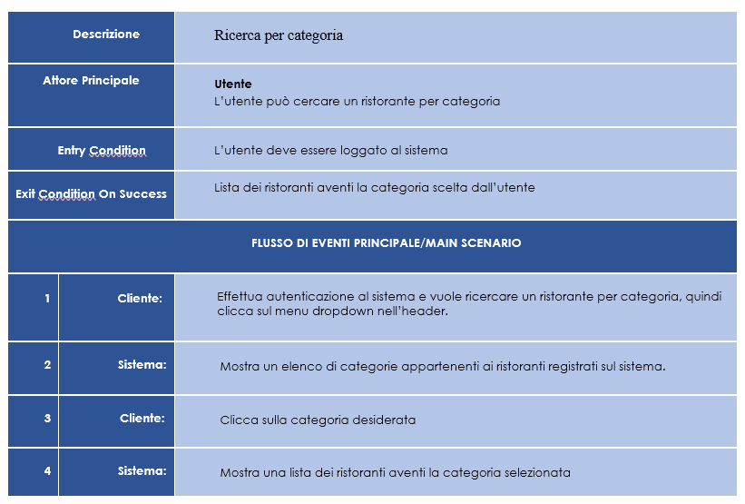
Casi d’uso

Slide 15
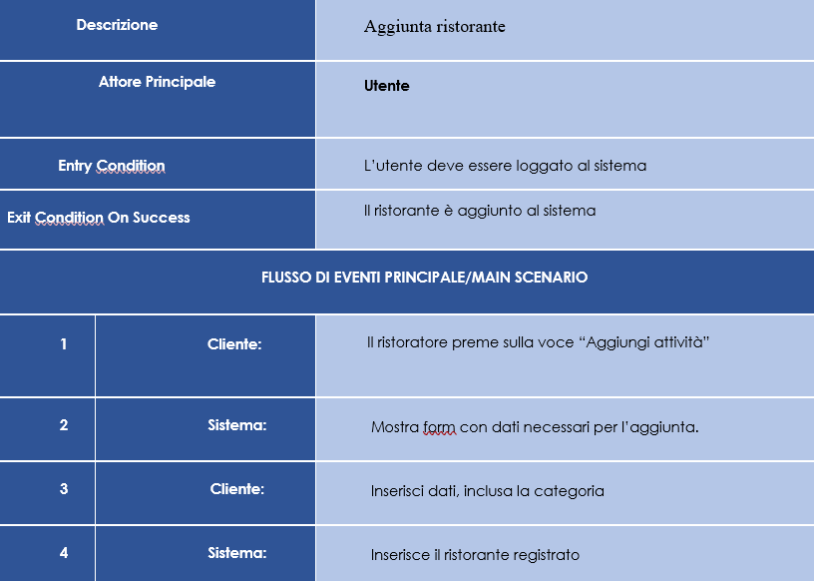
Casi d’uso

Slide 16
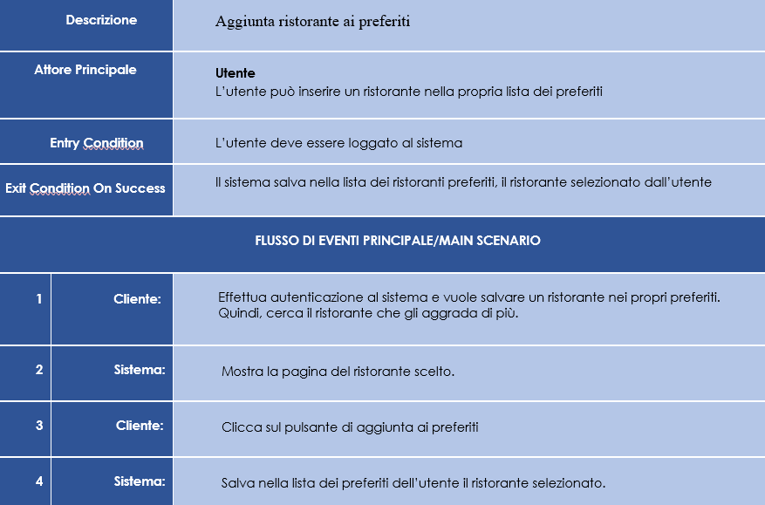
Casi d’uso

Slide 17
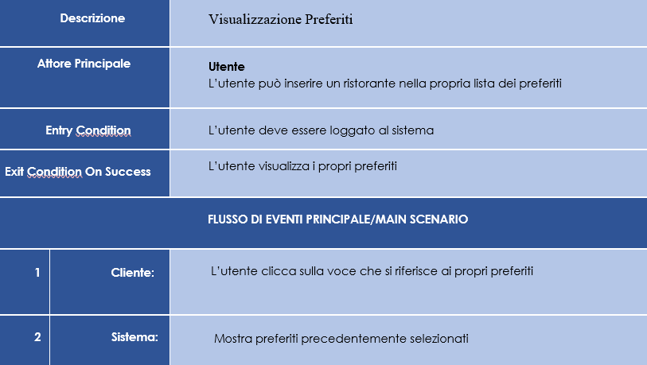
Casi d’uso

Slide 18
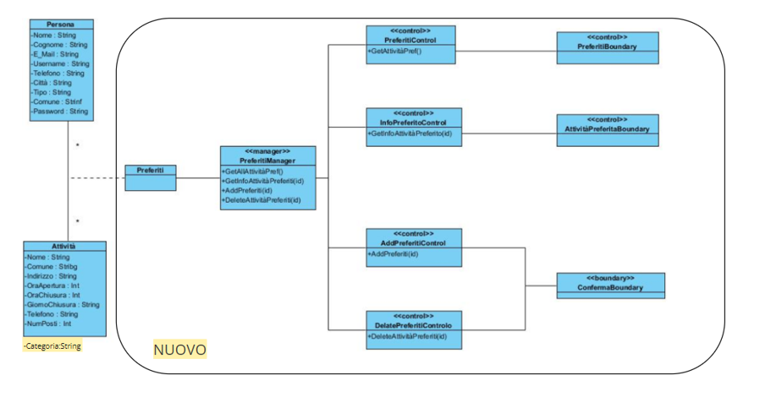
Class Diagram

Slide 19
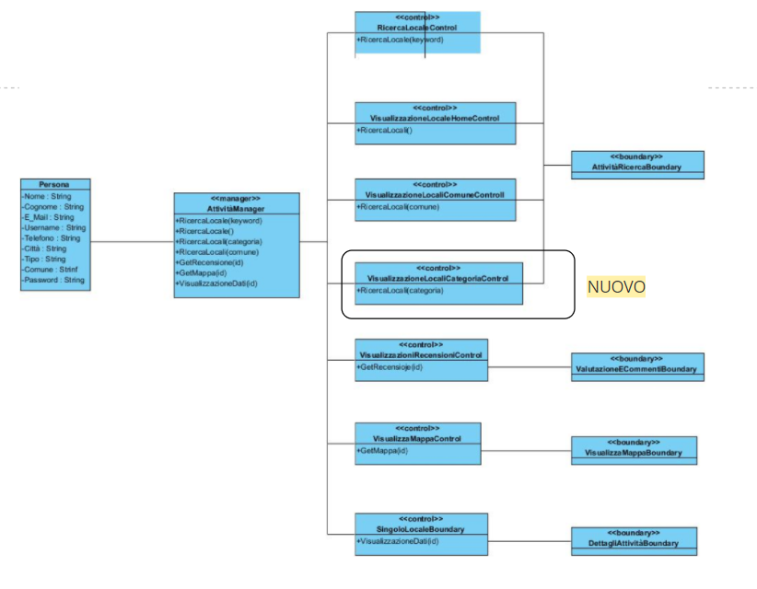
Class Diagram

Slide 20
Impact Analysis
Le modifiche per la realizzazione della prima change request sono precedute da un’analisi di impatto sulle componenti già esistenti nel sistema.
In particolare, lo starting impact set ed il candidate impact set (SIS e CIS) sono stati formulati`secondo i seguenti principi
CANDIDATE IMPACT SET
AttivitàDao.java
AttivitàBean.java
PreferitiBean.java
PreferitiDao.java
aggiungiAttività.jsp
Header.jsp
visualizzazionePreferiti.jsp
ACTUAL IMPACT SET
AttivitàDao.java
RicercaControl.java
AttivitàBean.java
PreferitiBean.java
PreferitiDao.java
ServletPreferiti.java
aggiungiAttivitaControl.java
attivitaspecifica.jsp
Header.jsp
visualizzazionePreferiti.jsp

Slide 21
Impact Analysis
7 COMPONENTI IMPATTATE
11 COMPONENTI IMPATTATE
CANDIDATE IMPACT SET
AttivitàDao.java
AttivitàBean.java
PreferitiBean.java
PreferitiDao.java
aggiungiAttività.jsp
Header.jsp
visualizzazionePreferiti.jsp
ACTUAL IMPACT SET
AttivitàDao.java
RicercaControl.java
AttivitàBean.java
PreferitiBean.java
PreferitiDao.java
ServletPreferiti.java
aggiungiAttivitaControl.java
attivitaspecifica.jsp
Header.jsp
visualizzazionePreferiti.jsp

Slide 22
Metriche
Recall: |CIS ∩ AIS| ÷ |AIS| = 7/11= 0,63;
Precision: |CIS ∩ AIS| ÷ |CIS| = 7/7 = 1;
Inclusiveness = 0

Slide 23
IMPLEMENTAZIONE e TESTING

Slide 24








Componenti utilizzate
Le componenti usate per l’implementazione sono:
Back-end: Java, Maven, MySQL
Front-end: HTML5, jQuery, JavaScript, CSS3, Bootstrap4

Slide 25
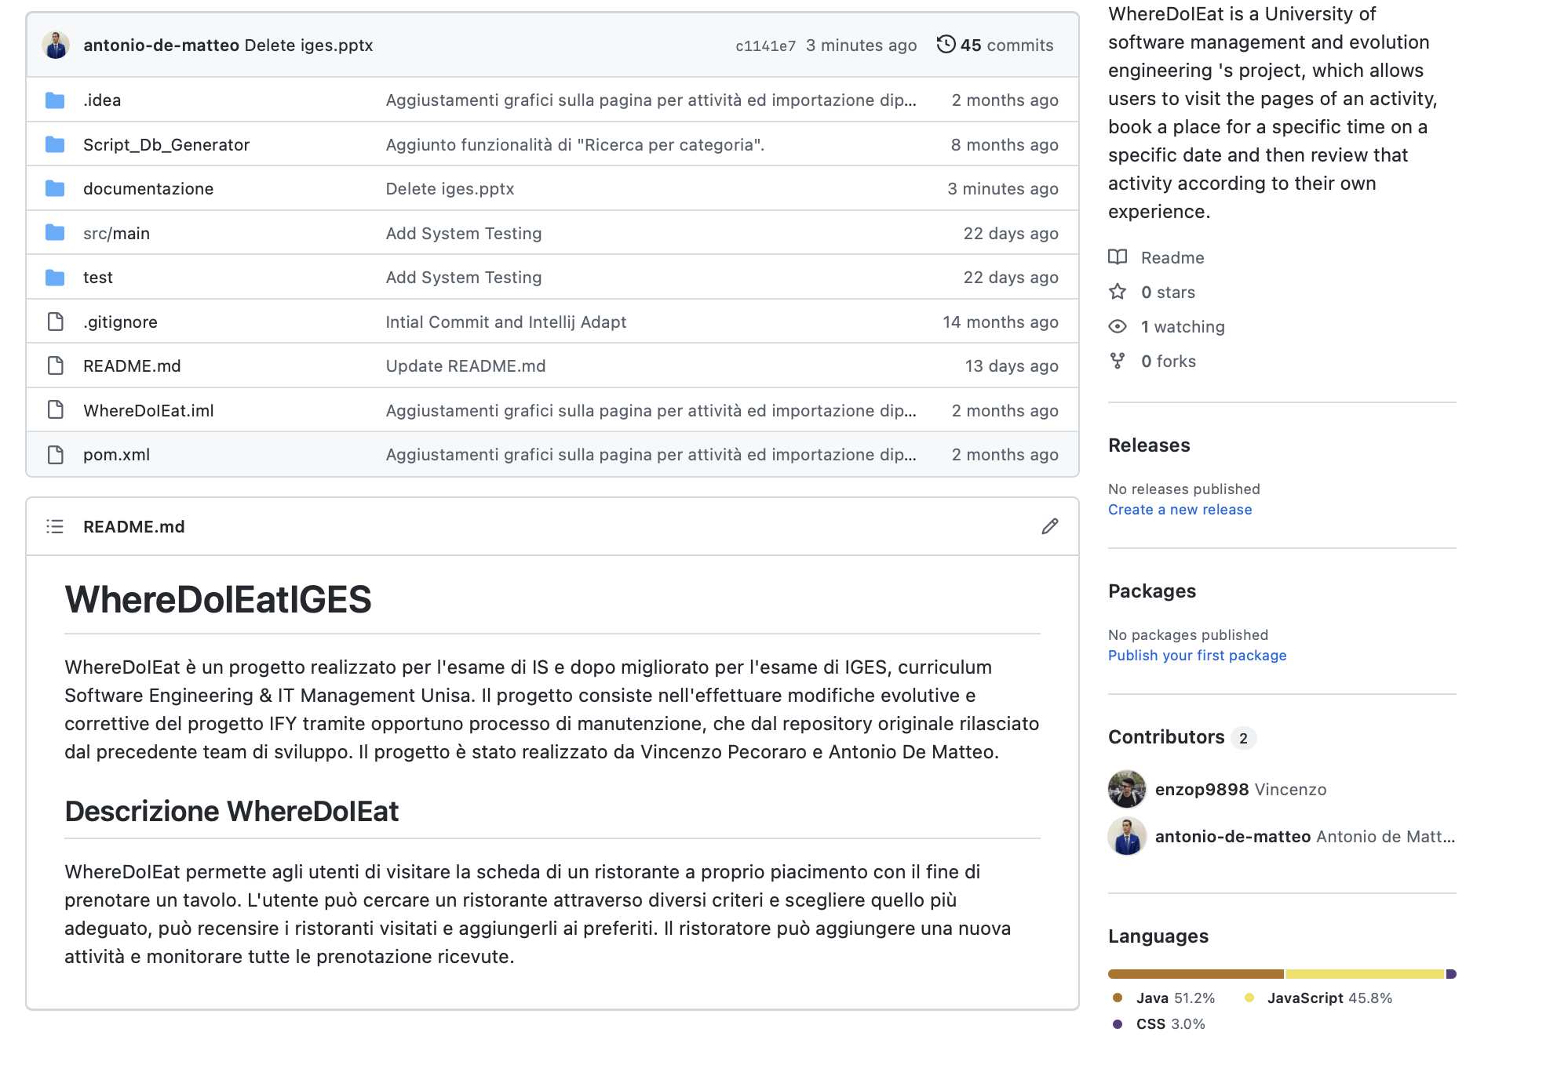
Sistema di versioning

Slide 26



Testing di unità e di integrazione
Junit
Mockito
Testing di unità e di integrazione
Selenium Ide

Slide 27
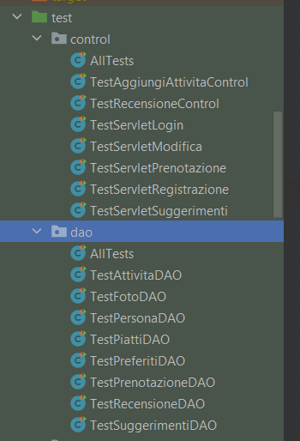

Testing di unità
Approcci utilizzati:
White-box testing con tecnica Branch Coverage
Componenti Testate:

Slide 28
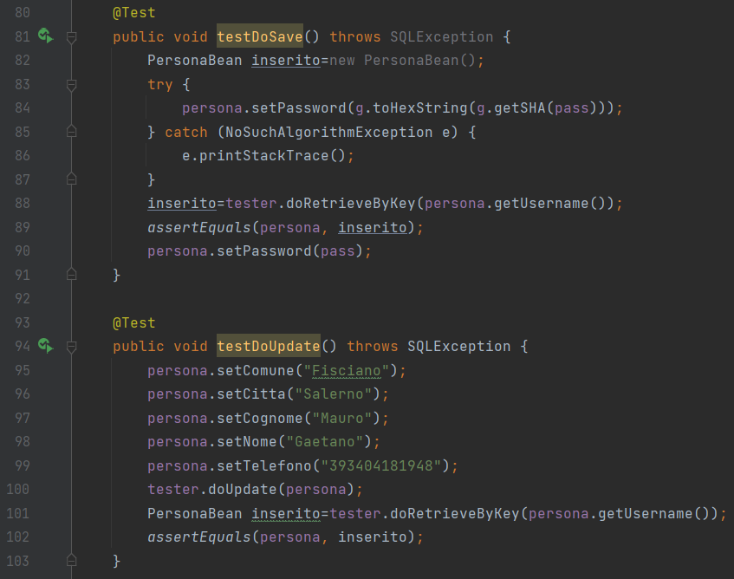
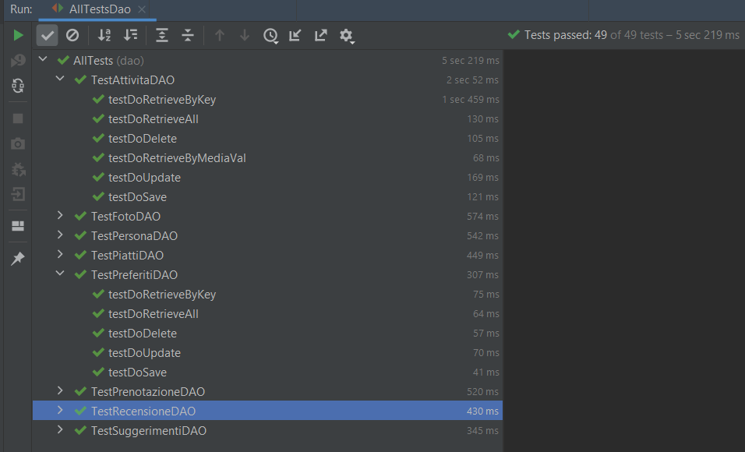
Testing di unità
Esempio caso di test:
L’esecuzione dei test di unità non ha prodotto nessuna failure e l’approccio utilizzato ha garantito un’ispezione profonda della logica di business implementata nelle classi Service
Esecuzione di una classe di test:

Slide 29
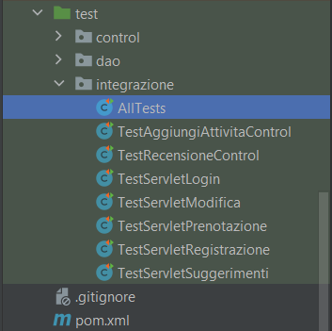
Testing di integrazione
Approcci utilizzati:
Bottom-UP
Componenti Testate:

Slide 30
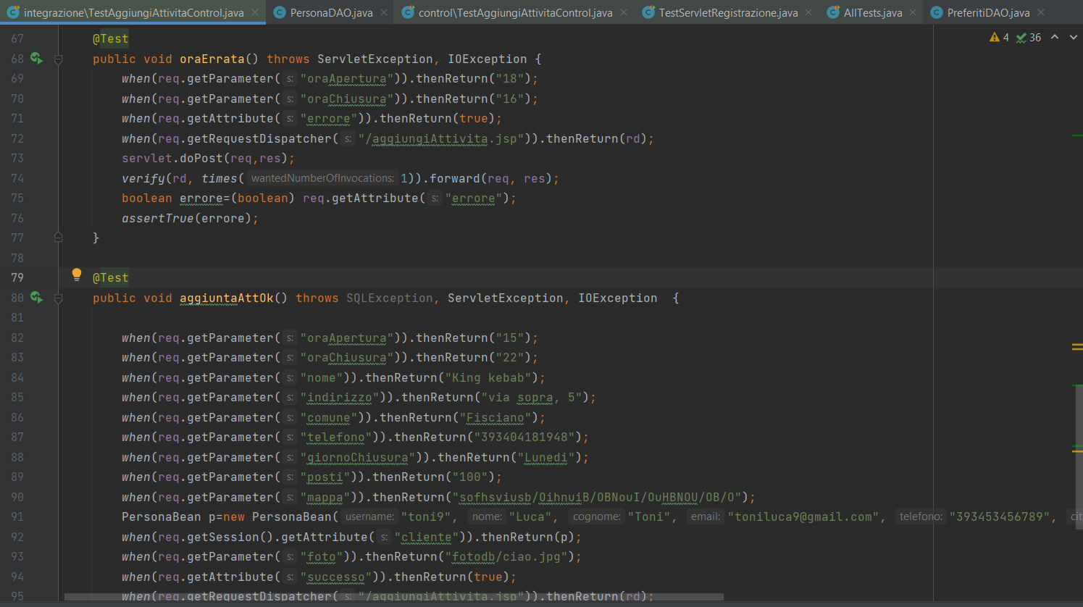
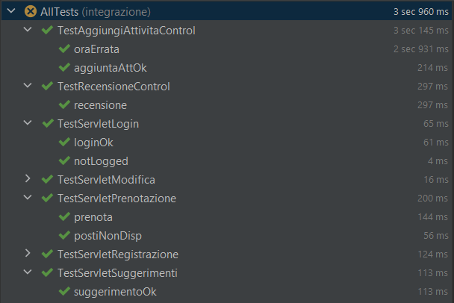
Testing di integrazione
Esempio caso di test:
L’esecuzione dei test di integrazione ha permesso di verificare l’assenza di comportamenti inaspettati nell’interazione tra le componenti.
Esecuzione di una classe di test:

Slide 31
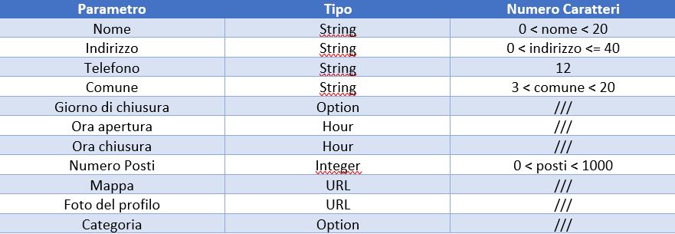
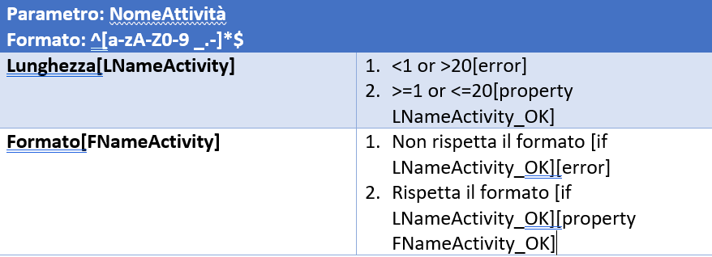
Testing di sistema
Il testing di sistema è servito per evidenziare eventuali errori che si sono verificati durante i test.
Approccio utilizzato - Category Partition:
utilizzato per testare i form di inserimento dati inerenti ai cambiamenti apportati, eseguito sulle possibili combinazioni di valori che può inserire l’utente. I form testati fanno riferimento alle funzionalità elencate.
Per ogni funzionalità testata:
Definizione dei parametri della funzionalità
Definizione delle categorie per ogni parametro
Funzionalità testate:
Aggiunta ristorante

Slide 32
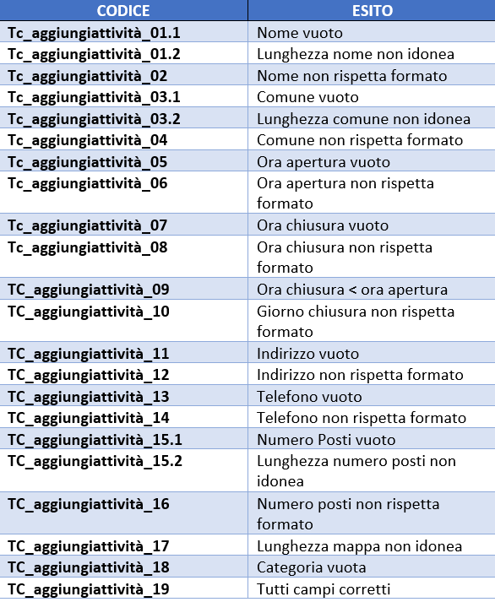
Testing di sistema
Il testing di sistema è servito per evidenziare eventuali errori che si sono verificati durante i test.
Approccio utilizzato - Category Partition:
utilizzato per testare i form di inserimento dati inerenti ai cambiamenti apportati, eseguito sulle possibili combinazioni di valori che può inserire l’utente. I form testati fanno riferimento alle funzionalità elencate.
Per ogni funzionalità testata:
Definizione dei parametri della funzionalità
Definizione delle categorie per ogni parametro
Funzionalità testate:
Aggiunta ristorante

Slide 33
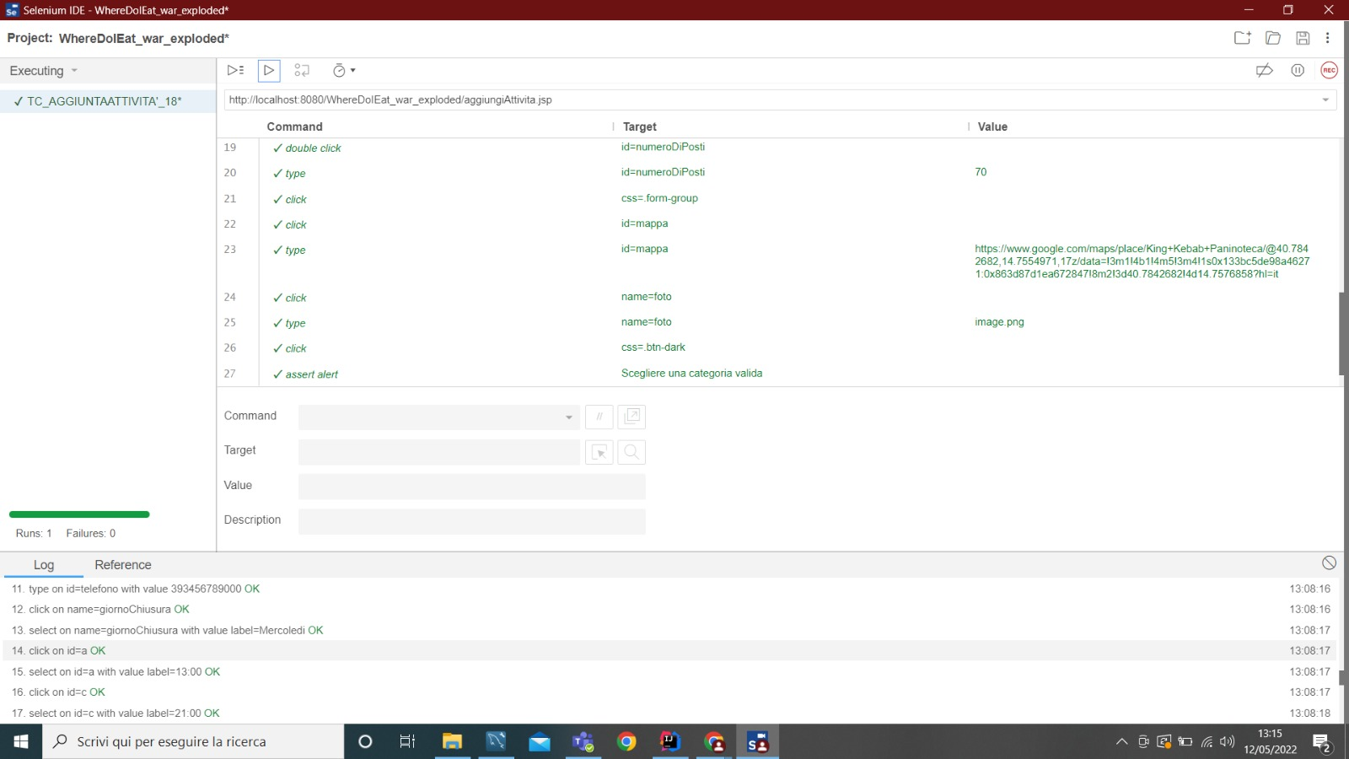
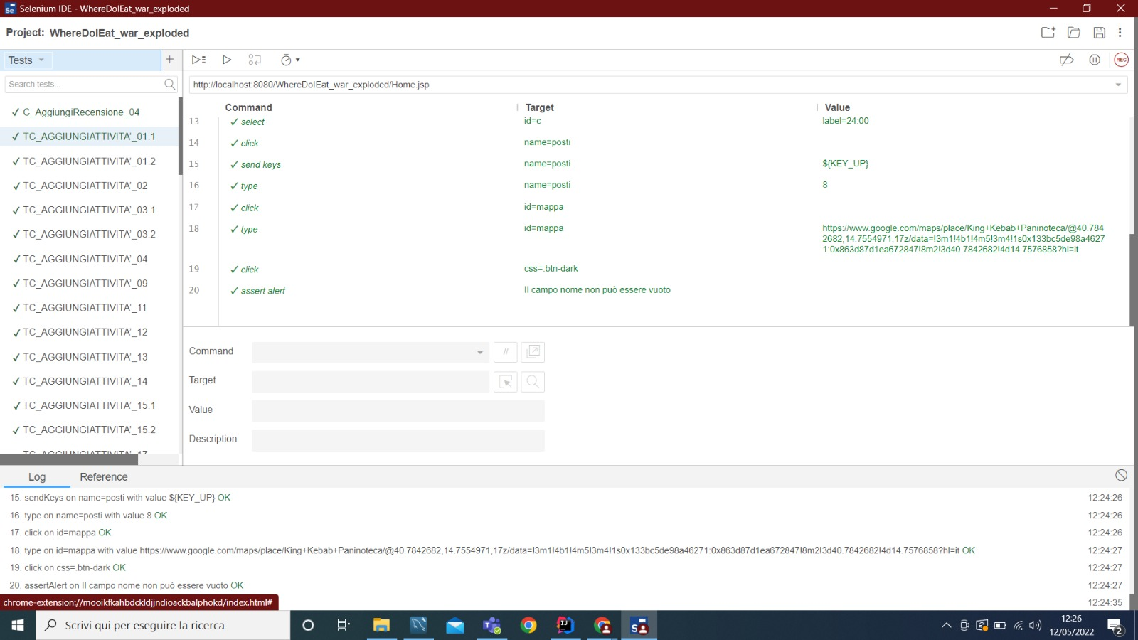
Testing di sistema

Slide 34
Grazie dal team di WhereDoIEat!
2.0

